Slide 1

Внутренняя система оценки качества образования ДОО на основе инструментария МКДО 2020: от самооценки до развития
Воротникова Ольга Валерьевна,
руководитель Центра дошкольного образования
АНО ДПО «Национальный институт качества образования»

Slide 2

Внутренняя система оценки качества образования
Статья 28. Компетенция, права, обязанности
и ответственность образовательной организации
3. К компетенции образовательной организации
в установленной сфере деятельности относятся:
…
13) проведение самообследования,
обеспечение функционирования внутренней системы
оценки качества образования;

Slide 3
Управление качеством образования в ДОО.
От образа качества к программе развития
Управление и развитие ДОО
Внутренняя оценка
качества образования ДОО
Самообследование ДОО
Самооценка педагога
Собственный образ
качества ДОО:
Ценности и принципы,
образовательные программы
Внешняя оценка качества образования
в ДОО (родители, эксперты)

Slide 4
Внутренняя система оценки качества образования в ДОО
Система должна обеспечивать сбор, обработку, анализ информации о деятельности ДОО и ее оценку на соответствие:
1. Актуальным нормативно-правовым требованиям в сфере дошкольного образования России;
2. Потребностям физических лиц и юридических лиц, в интересах которых осуществляется образовательная деятельность.
3. Потребностям заинтересованных сторон, участвующих в образовательных отношениях (сотрудники организации и пр.).
3. Стратегическим целям и задачам развития организации и системы дошкольного образования региона и РФ в целом.
4. Современным научным представлениям об эффективности обучения и воспитания дошкольников.

Slide 5
Механизмы МКДО – комплексный подход к сбору, обработке, оценке и анализу результатов
Механизмы МКДО включают:
регулярный сбор существенной, разносторонней и комплексной информации о качестве дошкольного образования;
обработку, систематизацию данных МКДО и их хранение;
качественный и количественный анализ данных, оценку качества дошкольного образования по объектам МКДО в разрезе областей и показателей качества МКДО;
определение возможностей и рисков при обеспечении требуемого ФГОС ДО качества образования;
предоставление обратной связи о результатах МКДО с целью совершенствования образовательной деятельности ДОО;
предоставление рекомендаций всем объектам мониторинга по итогам МКДО;
информирование заинтересованных лиц о результатах мониторинга качества дошкольного образования.

Slide 6
Сбор разносторонней информации о качестве дошкольного образования в ходе МКДО
Внешняя
экспертная
оценка ДОО
Самооценка
педагога
Группа
1
Группа
N
ДОО
Внутренняя оценка
качества
образовательной
среды ГРУППЫ ДОО
Независимая
оценка качества
образования
(родители)
Группа
2
Внутренняя
оценка ДОО

Slide 7


Структура Шкал МКДО 2020
77 показателей качества для группы ДОО
31 показатель качества для группы ДОО
Модель уровневой оценки
Шкалы МКДО также содержат:
описание системы оценки качества экспертами;
описание методов сбора и агрегации данных экспертной оценки с использованием электронных систем;
описание методов обработки результатов экспертной оценки;
форму оценочного листа для фиксации результатов экспертной оценки в печатной и электронной форме;
описание электронной формы отчета о результатах самооценки ДОО «Отчет о результатах внутренней оценки качества дошкольного образования и услуг по присмотру и уходу в ДОО»;
описание электронной формы отчета о результатах внешней экспертной оценки «Экспертный отчет о качестве дошкольного образования в ДОО».

Slide 8

Инструментарий МКДО 2020.
Основной измерительный материал
Шкалы МКДО детей от 0 до 3 лет
Шкалы МКДО детей от 3 до 7 лет
От понимания развития ребенка к оценке качества его дошкольного образования

Slide 9

Инструментарий МКДО 2020.
Система показателей качества МКДО
Основа для сбора и систематизации информации МКДО – система областей и показателей качества Концепции МКДО
При проведении МКДО на уровне системы дошкольного образования муниципалитета, субъекта и Российской Федерации в целом, используется укрупненная система областей качества МКДО
При комплексном МКДО в ДОО (самооценка и экспертная оценки) используется развернутая система показателей качества МКДО
При проведении НОКО в ДОО через опрос родителей используется укрупненная система областей качества МКДО без детализации по показателям
При реализации ВСОКО в ДОО (самооценка и внутренняя оценка) используется свернутая система показателей качества МКДО
Notes:
Инструментарий учитывает результаты изучения международного и отечественного опыта, согласно которым, особое значение на уровне государственных систем мониторинга и оценки качества дошкольного образования уделяется поддержке процессов внутреннего совершенствования качества образования в дошкольных организациях, построению системы сквозных показателей качества дошкольного образования, которые используются на всех уровнях оценки качества — от самооценки до внешней экспертной оценки.

Slide 10
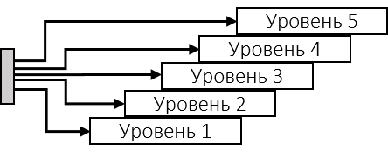
Структура системы показателей качества МКДО 2020
Области качества
Группы показателей
качества
Показатели качества
Индикаторы качества
Показатель качества 1
Область качества
Показатель качества 2
Группа показателей качества
Показатель качества 3
Показатель качества 4
Показатель качества N

Slide 11
Содержание области качества «Образовательная программа» в разрезе всех Шкал МКДО 2020
9 областей качества
77 показателей качества
Образовательные ориентиры
Образовательная программа
Содержание образовательной деятельности
Образовательный процесс
Образовательные условия
Условия получения дошкольного образования лицами с ОВЗ и инвалидами
Взаимодействие с родителями
Здоровье, безопасность и повседневный уход
Управление и развитие
Область качества | Показатели качества
2. Образовательная программа | Группа показателей «Образовательная программа»
 | 2.1. Основная образовательная программа ДОО
 | 2.2. Адаптированная основная образовательная программа ДОО для детей с ОВЗ*
 | 2.3. Образовательные программы ДОО
 | 2.4. Адаптированные образовательные программы дошкольного образования ДОО*

Slide 12
Группа показателей области качества «ОБРАЗОВАТЕЛЬНАЯ ПРОГРАММА»
Показатель 2.1. Основная образовательная программа ДОО
Линия | Требуется серьезная работа по повышению качества | Качество стремится к базовому | Базовый уровень | Хорошее качество | Превосходное качество
 | 1 | 2 | 3* | 4 | 5
А | Документирование 1.1. Оценка, осуществляемая с использованием Листа внутренней/экспертной оценки качества ООП ДО составляет от 1,00 до 1,99 балла. | 2.1. Оценка качества ООП ДО (внутренняя/экспертная) составляет от 2,00 до 2,99 балла. | 3.1. Оценка качества ООП ДО (внутренняя/экспертная) составляет от 3,00 до 3,99 балла. | 4.1. Оценка качества ООП ДО (внутренняя/экспертная) составляет от 4,00 до 4,99 балла. | 5.1. Оценка качества ООП ДО (внутренняя/экспертная) составляет 5,00 баллов.
Б | Доступность 1.2. Полный текст ООП ДО доступен в помещении ГРУППЫ ДОО для информирования родителей. | 2.2. Текст краткой презентации ООП ДО доступен для ознакомления в помещении ГРУППЫ ДОО. | 3.2. Полный текст реализуемой в ГРУППЕ ООП ДО размещены на сайте ДОО. 3.3. Краткая презентация реализуемой в ГРУППЕ ООП ДО размещены на сайте ДОО. | 4.2. Цели ООП ДО переведены в систему целей и показателей качества ОД, реализуемой в соответствии с ООП ДО. | 5.2. ООП ДО задает структурную основу базы знаний ДОО.
В | Участие педагогов 1.3. Педагоги ГРУППЫ ДОО ознакомлены с реализуемой ООП ДО. | 2.3. Педагоги ГРУППЫ ДОО квалифицировано реализуют ООП ДО с методической поддержкой специалистов ДОО | 3.4. Педагоги ГРУППЫ адаптируют реализуемую ОД с учетом потребностей, способностей, интересов и инициативы воспитанников | 4.3. Педагоги ГРУППЫ участвовуют в профессиональном обсуждении проекта ООП ДО, в разработке системы целей и показателей качества ОД. 4.4. Педагоги участвуют в совершенствовании ООП ДО. | 5.3. ООП ДО – результат работы команды педагогов, методистов и администрации ДОО. 5.4. Реализуется непрерывное совершенствование ООП ДО с опорой на достоверную информацию базы знаний ДОО, результаты внутренней оценки качества работы ДОО.
Г | Участие заинтересованных лиц 1.4. Родители воспитанников ГРУППЫ ДОО информированы о реализуемой ООП ДО. | 2.4. Родители могут принимать участие в реализации ООП ДО. | 3.5. Родительское мнение анализируется и учитывается при разработке ООП ДО. | 4.5. Родители участвуют в общественном обсуждении всех реализуемых в ДОО ООП ДО. | 5.5. Заинтересованные стороны принимают участие в разработке ООП ДО либо ее совершенствовании.

Slide 13
Группа показателей области качества «ОБРАЗОВАТЕЛЬНАЯ ПРОГРАММА»
Показатель 2.1. Основная образовательная программа ДОО
Линия | Требуется серьезная работа по повышению качества | Качество стремится к базовому | Базовый уровень | Хорошее качество | Превосходное качество
 | 1 | 2 | 3* | 4 | 5
А | Документирование 1.1. Оценка, осуществляемая с использованием Листа внутренней/экспертной оценки качества ООП ДО составляет от 1,00 до 1,99 балла. | 2.1. Оценка качества ООП ДО (внутренняя/экспертная) составляет от 2,00 до 2,99 балла. | 3.1. Оценка качества ООП ДО (внутренняя/экспертная) составляет от 3,00 до 3,99 балла. | 4.1. Оценка качества ООП ДО (внутренняя/экспертная) составляет от 4,00 до 4,99 балла. | 5.1. Оценка качества ООП ДО (внутренняя/экспертная) составляет 5,00 баллов.
Б | Доступность 1.2. Полный текст ООП ДО доступен в помещении ГРУППЫ ДОО для информирования родителей. | 2.2. Текст краткой презентации ООП ДО доступен для ознакомления в помещении ГРУППЫ ДОО. | 3.2. Полный текст реализуемой в ГРУППЕ ООП ДО размещены на сайте ДОО. 3.3. Краткая презентация реализуемой в ГРУППЕ ООП ДО размещены на сайте ДОО. | 4.2. Цели ООП ДО переведены в систему целей и показателей качества ОД, реализуемой в соответствии с ООП ДО. | 5.2. ООП ДО задает структурную основу базы знаний ДОО.
В | Участие педагогов 1.3. Педагоги ГРУППЫ ДОО ознакомлены с реализуемой ООП ДО. | 2.3. Педагоги ГРУППЫ ДОО квалифицировано реализуют ООП ДО с методической поддержкой специалистов ДОО | 3.4. Педагоги ГРУППЫ адаптируют реализуемую ОД с учетом потребностей, способностей, интересов и инициативы воспитанников | 4.3. Педагоги ГРУППЫ участвуют в профессиональном обсуждении проекта ООП ДО, в разработке системы целей и показателей качества ОД. 4.4. Педагоги участвуют в совершенствовании ООП ДО. | 5.3. ООП ДО – результат работы команды педагогов, методистов и администрации ДОО. 5.4. Реализуется непрерывное совершенствование ООП ДО с опорой на достоверную информацию базы знаний ДОО, результаты внутренней оценки качества работы ДОО.
Г | Участие заинтересованных лиц 1.4. Родители воспитанников ГРУППЫ ДОО информированы о реализуемой ООП ДО. | 2.4. Родители могут принимать участие в реализации ООП ДО. | 3.5. Родительское мнение анализируется и учитывается при разработке ООП ДО. | 4.5. Родители участвуют в общественном обсуждении всех реализуемых в ДОО ООП ДО. | 5.5. Заинтересованные стороны принимают участие в разработке ООП ДО либо ее совершенствовании.

Slide 14
Федеральный закон от 29.12.2012 N 273-ФЗ
"Об образовании в Российской Федерации« (с изм. и доп., вступ. в силу с 01.09.2020)
Статья 44. Права, обязанности и ответственность в сфере образования родителей (законных представителей) несовершеннолетних обучающихся
«…3. Родители (законные представители) несовершеннолетних обучающихся имеют право:
выбирать до завершения получения ребенком основного общего образования с учетом мнения ребенка, а также с учетом рекомендаций психолого-медико-педагогической комиссии (при их наличии) формы получения образования и формы обучения, организации, осуществляющие образовательную деятельность, язык, языки образования, факультативные и элективные учебные предметы, курсы, дисциплины (модули) из перечня, предлагаемого организацией, осуществляющей образовательную деятельность;…
3) знакомиться с уставом организации, осуществляющей образовательную деятельность, лицензией на осуществление образовательной деятельности, со свидетельством о государственной аккредитации, с учебно-программной документацией и другими документами, регламентирующими организацию и осуществление образовательной деятельности;…»

Slide 15
Федеральный закон от 29.12.2012 N 273-ФЗ
"Об образовании в Российской Федерации« (с изм. и доп., вступ. в силу с 01.09.2020)
Статья 44. Права, обязанности и ответственность в сфере образования родителей (законных представителей) несовершеннолетних обучающихся
«…3. Родители (законные представители) несовершеннолетних обучающихся имеют право:
4) знакомиться с содержанием образования, используемыми методами обучения и воспитания, образовательными технологиями, а также с оценками успеваемости своих детей;…
6) получать информацию о всех видах планируемых обследований (психологических, психолого-педагогических) обучающихся, давать согласие на проведение таких обследований или участие в таких обследованиях, отказаться от их проведения или участия в них, получать информацию о результатах проведенных обследований обучающихся;
7) принимать участие в управлении организацией, осуществляющей образовательную деятельность, в форме, определяемой уставом этой организации;
8) присутствовать при обследовании детей психолого-медико-педагогической комиссией, обсуждении результатов обследования и рекомендаций, полученных по результатам обследования, высказывать свое мнение относительно предлагаемых условий для организации обучения и воспитания детей. …»

Slide 16
Стратегия Распоряжение Правительства Российской Федерации от 29 мая 2015 г.
№ 996-р «Стратегия развития воспитания в Российской Федерации на период до 2025 года»
I. Общие положения
«…Стратегия создает условия для формирования и реализации комплекса мер, учитывающих особенности современных детей, социальный и психологический контекст их развития, формирует предпосылки для консолидации усилий семьи, общества и государства, направленных на воспитание подрастающего и будущих поколений..»

Slide 17
Приказ Минобрнауки России №1155 от 17 октября 2013 года «Об утверждении Федерального государственного образовательного стандарта дошкольного образования»
1.4. Основные принципы дошкольного образования
«…5) сотрудничество Организации с семьей;
…9) обеспечения психолого-педагогической поддержки семьи и повышения компетентности родителей (законных представителей) в вопросах развития и образования, охраны и укрепления здоровья детей…»

Slide 18
Письмо Минобрнауки России «Комментарии к ФГОС ДО» от 28 февраля 2014 г. № 08-249
раздел II. Организация и осуществление образовательной деятельности
«…4. Форма получения дошкольного образования определяется родителями (законными представителями) несовершеннолетнего обучающегося. При выборе родителями (законными представителями) несовершеннолетнего обучающегося формы получения дошкольного образования учитывается мнение ребенка …»

Slide 19
Соответствие индикаторов Шкал МКДО требованиям законодательства в сфере дошкольного образования
Индикаторы линии Г показателя
2.1. «Основная образовательная программа ДОО»
ФЗ 273 статья 44 «Права, обязанности и ответственность в сфере образования родителей (законных представителей) несовершеннолетних обучающихся»
Стратегия развития воспитания
I. Общие положения
ФГОС ДО
1.4. Основные принципы дошкольного образования
Комментарии к ФГОС ДО
раздел II. Организация и осуществление образовательной деятельности
Участие заинтересованных лиц 1.4. Родители воспитанников ГРУППЫ ДОО информированы о реализуемой ООП ДО. | 2.4. Родители могут принимать участие в реализации ООП ДО. | 3.5. Родительское мнение анализируется и учитывается при разработке ООП ДО. | 4.5. Родители участвуют в общественном обсуждении всех реализуемых в ДОО ООП ДО. | 5.5. Заинтересованные стороны принимают участие в разработке ООП ДО либо ее совершенствовании.

Slide 20
Группа показателей области качества «ОБРАЗОВАТЕЛЬНАЯ ПРОГРАММА»
Показатель 2.3. Образовательные программы ДОО
Линия | Требуется серьезная работа по повышению качества | Качество стремится к базовому | Базовый уровень | Хорошее качество | Превосходное качество
 | 1 | 2 | 3* | 4 | 5
А | Документирование 1.1. Оценка, осуществляемая с использованием Листа внутренней/экспертной оценки качества образовательных программ ДОО (ОП ДОО) составляет от 1,00 до 1,99 балла. | 2.1. Оценка качества образовательных программ ДОО (внутренняя/ экспертная) составляет от 2,00 до 2,99 балла. | 3.1. Оценка качества образовательных программ ДОО (внутренняя/ экспертная) составляет от 3,00 до 3,99 балла. | 4.1. Оценка качества образовательных программ ДОО (внутренняя/ экспертная) составляет от т 4,00 до 4,99 балла. | 5.1. Оценка качества образовательных программ ДОО (внутренняя/ экспертная) составляет 5,00 баллов.
Б | Доступность 1.2. Полный текст образовательных программ ДОО доступен в помещении ГРУППЫ ДОО для информирования родителей. | 2.2. Текст краткой презентации образовательных программ ГРУППЫ ДОО доступен для ознакомления в помещении ГРУППЫ ДОО. | 3.2. Полные тексты всех реализуемых в ГРУППЕ ДОО образовательных программ размещены на сайте ДОО. Краткие презентации всех реализуемых ООП ДО размещены на сайте ДОО. | 4.2. Цели образовательных программ ДОО переведены в систему целей и показателей качества ОД. | 5.2. Образовательные программы ДОО учитываются в соответствующих разделах базы знаний ДОО.
В | Участие педагогов 1.3. Педагоги ознакомлены с реализуемыми в ГРУППЕ образовательными программами ДОО. | 2.3. Педагоги ГРУППЫ квалифицировано реализуют образовательные программы ДОО с методической поддержкой специалистов ДОО | 3.3. Педагоги адаптируют реализуемую ОД по образовательным программам ДОО с учетом потребностей, способностей, интересов и инициативы воспитанников | 4.3. Педагоги реализуют педагогическую работу, ориентируясь на разработанные критерии качества реализации ОП ДОО. 4.4. Педагоги регулярно разрабатывают предложения по разработке и совершенствованию АОП с опорой на результаты критериального анализа текущей деятельности, предлагают новые образовательные возможности для воспитанников группы | 5.3. Образовательные программы ДОО – результат работы команды педагогов, методистов и администрации ДОО. 5.4. Реализуется непрерывное совершенствование образовательных программ ДОО с опорой на достоверную информацию базы знаний ДОО, результаты внутренней оценки качества работы ДОО.
Г | Участие заинтересованных лиц 1.4. Родители воспитанников ГРУППЫ информированы о реализуемых в ДОО образовательных программах. | 2.4. Родители могут принимать участие в реализации образовательных программ ДОО. | 3.4. Родительское мнение анализируется и учитывается при разработке образовательных программ ДО. | 4.5. Родители участвуют в общественном обсуждении всех реализуемых в ДОО образовательных программ ДОО. | 5.5. Заинтересованные стороны принимают участие в разработке образовательных программ ДОО либо их совершенствовании.

Slide 21
Группа показателей области качества «ОБРАЗОВАТЕЛЬНАЯ ПРОГРАММА»
Показатель 2.3. Образовательные программы ДОО
Линия | Требуется серьезная работа по повышению качества | Качество стремится к базовому | Базовый уровень | Хорошее качество | Превосходное качество
 | 1 | 2 | 3* | 4 | 5
А | Документирование 1.1. Оценка, осуществляемая с использованием Листа внутренней/экспертной оценки качества образовательных программ ДОО (ОП ДОО) составляет от 1,00 до 1,99 балла. | 2.1. Оценка качества образовательных программ ДОО (внутренняя/ экспертная) составляет от 2,00 до 2,99 балла. | 3.1. Оценка качества образовательных программ ДОО (внутренняя/ экспертная) составляет от 3,00 до 3,99 балла. | 4.1. Оценка качества образовательных программ ДОО (внутренняя/ экспертная) составляет от т 4,00 до 4,99 балла. | 5.1. Оценка качества образовательных программ ДОО (внутренняя/ экспертная) составляет 5,00 баллов.
Б | Доступность 1.2. Полный текст образовательных программ ДОО доступен в помещении ГРУППЫ ДОО для информирования родителей. | 2.2. Текст краткой презентации образовательных программ ГРУППЫ ДОО доступен для ознакомления в помещении ГРУППЫ ДОО. | 3.2. Полные тексты всех реализуемых в ГРУППЕ ДОО образовательных программ размещены на сайте ДОО. Краткие презентации всех реализуемых ООП ДО размещены на сайте ДОО. | 4.2. Цели образовательных программ ДОО переведены в систему целей и показателей качества ОД. | 5.2. Образовательные программы ДОО учитываются в соответствующих разделах базы знаний ДОО.
В | Участие педагогов 1.3. Педагоги ознакомлены с реализуемыми в ГРУППЕ образовательными программами ДОО. | 2.3. Педагоги ГРУППЫ квалифицировано реализуют образовательные программы ДОО с методической поддержкой специалистов ДОО | 3.3. Педагоги адаптируют реализуемую ОД по образовательным программам ДОО с учетом потребностей, способностей, интересов и инициативы воспитанников | 4.3. Педагоги реализуют педагогическую работу, ориентируясь на разработанные критерии качества реализации ОП ДОО. 4.4. Педагоги регулярно разрабатывают предложения по разработке и совершенствованию АОП с опорой на результаты критериального анализа текущей деятельности, предлагают новые образовательные возможности для воспитанников группы | 5.3. Образовательные программы ДОО – результат работы команды педагогов, методистов и администрации ДОО. 5.4. Реализуется непрерывное совершенствование образовательных программ ДОО с опорой на достоверную информацию базы знаний ДОО, результаты внутренней оценки качества работы ДОО.
Г | Участие заинтересованных лиц 1.4. Родители воспитанников ГРУППЫ информированы о реализуемых в ДОО образовательных программах. | 2.4. Родители могут принимать участие в реализации образовательных программ ДОО. | 3.4. Родительское мнение анализируется и учитывается при разработке образовательных программ ДО. | 4.5. Родители участвуют в общественном обсуждении всех реализуемых в ДОО образовательных программ ДОО. | 5.5. Заинтересованные стороны принимают участие в разработке образовательных программ ДОО либо их совершенствовании.

Slide 22
Федеральный закон от 29.12.2012 N 273-ФЗ
"Об образовании в Российской Федерации« (с изм. и доп., вступ. в силу с 01.09.2020)
Статья 29. Информационная открытость образовательной организации
1. Образовательные организации формируют открытые и общедоступные информационные ресурсы, содержащие информацию об их деятельности, и обеспечивают доступ к таким ресурсам посредством размещения их в информационно-телекоммуникационных сетях, в том числе на официальном сайте образовательной организации в сети "Интернет".
2. Образовательные организации обеспечивают открытость и доступность:
….. в) о реализуемых образовательных программах с указанием учебных предметов, курсов, дисциплин (модулей), практики, предусмотренных соответствующей образовательной программой;…

Slide 23
Постановление Правительства Российской Федерации от 10 июля 2013 г. № 582
«Об утверждении Правил размещения на официальном сайте образовательной организации в информационно-телекоммуникационной сети «Интернет» и обновления информации об образовательной организации»
«…3. Образовательная организация размещает на официальном сайте:
а) информацию:
….. об описании образовательной программы с приложением ее копии;
об учебном плане с приложением его копии;
об аннотации к рабочим программам дисциплин (по каждой дисциплине в составе образовательной программы) с приложением их копий (при наличии);
о методических и об иных документах, разработанных образовательной организацией для обеспечения образовательного процесса;
о реализуемых образовательных программах с указанием учебных предметов, курсов, дисциплин (модулей), практики, предусмотренных соответствующей образовательной программой;
…
о языках, на которых осуществляется образование (обучение);
о федеральных государственных образовательных стандартах и об образовательных стандартах с приложением их копий (при наличии);

Slide 24
Федеральный закон от 29.12.2012 N 273-ФЗ
"Об образовании в Российской Федерации« (с изм. и доп., вступ. в силу с 01.09.2020)
Статья 12. Образовательные программы
Образовательные программы определяют содержание образования. Содержание образования должно содействовать взаимопониманию и сотрудничеству между людьми, народами независимо от расовой, национальной, этнической, религиозной и социальной принадлежности, учитывать разнообразие мировоззренческих подходов, способствовать реализации права обучающихся на свободный выбор мнений и убеждений, обеспечивать развитие способностей каждого человека, формирование и развитие его личности в соответствии с принятыми в семье и обществе духовно-нравственными и социокультурными ценностями.
……
6. Образовательные программы дошкольного образования разрабатываются и утверждаются организацией, осуществляющей образовательную деятельность, в соответствии с федеральным государственным образовательным стандартом дошкольного образования и с учетом соответствующих примерных образовательных программ дошкольного образования.

Slide 25
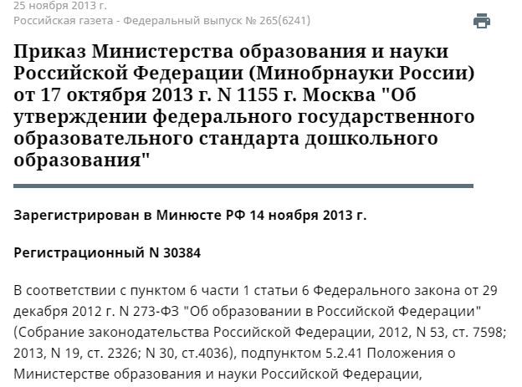
Федеральный государственный образовательный стандарт ДО
Раздел II. Требования к структуре образовательной программы дошкольного образования и ее объему (извлечения)
«…2.11. …три основных раздела: целевой, содержательный и организационный, в каждом из которых отражается обязательная часть и часть, формируемая участниками образовательных отношений.
……..
2.13. Дополнительный раздел Программы: текст ее краткой презентации. Краткая презентация Программы должна быть ориентирована на родителей (законных представителей) детей и доступна для ознакомления.»

Slide 26
Пример: Структура ООП ДО. Модельная ДОО
ЦЕЛЕВОЙ РАЗДЕЛ
  Пояснительная записка………………………………………….……………………3
    Цели и задачи реализации Программы………………………….……………………..3
    Принципы и подходы к формированию Программы………………..….……………………………4
    Значимые для разработки и реализации программы характеристики………….………….11
  Планируемые результаты освоения Программы………………..……………………………………..13
СОДЕРЖАТЕЛЬНЫЙ РАЗДЕЛ
  Описание образовательной деятельности в соответствии с направлениями развития ребенка, представленными в пяти образовательных областях…….………………………17
  Описание вариативных форм, способов, методов и средств реализации Программы с учетом возрастных и индвидуальных особенностей воспитанников, специфики их образовательных потребностей и интересов……………….………….….37
  Описание образовательной деятельности по профессиональной коррекции нарушений речевого развития детей……..………………………..49
    Особенности образовательной деятельности разных видов и культурных практик………………………………………………………….59
    Способы и направления поддержки детской инициативы………………………………………..…………64
    Особенности взаимодействия педагогического коллектива с семьями воспитанников………………………………………………71
    Иные характеристики содержания Программы……………………………….…………………..85
ОРГАНИЗАЦИОННЫЙ РАЗДЕЛ
    Описание материально-технического обеспечения Программы……………………………..87
    Обеспеченность методическими материалами и средствами обучения и воспитания…………………………………………………….94
    Режим дня…………………………………………………….97
    Особенности традиционных событий, праздников, мероприятий…………………………….…………………109
    Особенности организации развивающей предметно-пространственной среды…………111
    КРАТКАЯ ПРЕЗЕНТАЦИЯ ПРОГРАММЫ…………………..….132

Slide 27
Соответствие индикаторов Шкал МКДО требованиям законодательства в сфере дошкольного образования
Индикаторы линии Б показателя
2.3. «Образовательные программы ДОО»
ФЗ 273 статья 29
«Информационная открытость образовательной организации»
Правила размещения на официальном сайте и обновления информации ОО
ФГОС ДО
II. Требования к структуре образовательной программы дошкольного образования и ее объему
ФЗ 273 статья 12
«Образовательные программы»
Доступность 1.2. Полный текст образовательных программ ДОО доступен в помещении ГРУППЫ ДОО для информирования родителей. | 2.2. Текст краткой презентации образовательных программ ГРУППЫ ДОО доступен для ознакомления в помещении ГРУППЫ ДОО. | 3.2. Полные тексты всех реализуемых в ГРУППЕ ДОО образовательных программ размещены на сайте ДОО. Краткие презентации всех реализуемых ООП ДО размещены на сайте ДОО. | 4.2. Цели образовательных программ ДОО переведены в систему целей и показателей качества ОД. | 5.2. Образовательные программы ДОО учитываются в соответствующих разделах базы знаний ДОО.

Slide 28
Сбор разносторонней информации о качестве дошкольного образования в ходе МКДО
Внешняя
экспертная
оценка ДОО
Самооценка
педагога
Группа
1
Группа
N
ДОО
Внутренняя оценка
качества
образовательной
среды ГРУППЫ ДОО
Независимая
оценка качества
образования
(родители)
Группа
2
Внутренняя
оценка ДОО

Slide 29
Инструментарий МКДО 2020.
Система показателей качества МКДО
Основа для сбора и систематизации информации МКДО – система областей и показателей качества Концепции МКДО
При проведении МКДО на уровне системы дошкольного образования муниципалитета, субъекта и Российской Федерации в целом, используется укрупненная система областей качества МКДО
При комплексном МКДО в ДОО (самооценка и экспертная оценки) используется развернутая система показателей качества МКДО
При проведении НОКО в ДОО через опрос родителей используется укрупненная система областей качества МКДО без детализации по показателям
При реализации ВСОКО в ДОО (самооценка и внутренняя оценка) используется свернутая система показателей качества МКДО
Notes:
Инструментарий учитывает результаты изучения международного и отечественного опыта, согласно которым, особое значение на уровне государственных систем мониторинга и оценки качества дошкольного образования уделяется поддержке процессов внутреннего совершенствования качества образования в дошкольных организациях, построению системы сквозных показателей качества дошкольного образования, которые используются на всех уровнях оценки качества — от самооценки до внешней экспертной оценки.

Slide 30
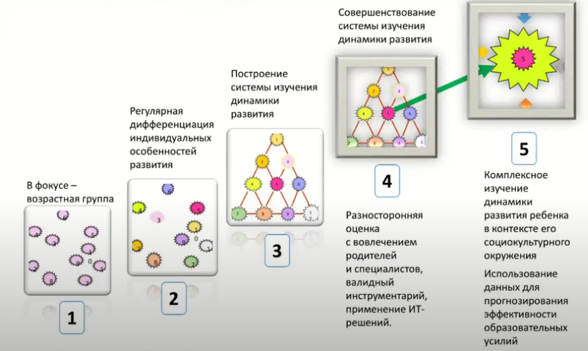
Модель оценивания ООП ДО ДОО
От группового подхода к индивидуальному, системному и комплексному

Slide 31
5-тиуровневая модель оценивания показателей качества
Требуется серьезная работа по повышению качества | Качество стремится к базовому | Базовый уровень качества | Хорошее качество | Превосходное качество
1 | 2 | 3 | 4 | 5

Slide 32
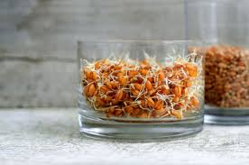



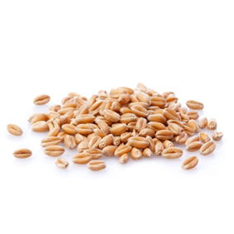
5-тиуровневая модель оценивания показателей качества
Свёрнутая модель оценивания показателей качества
Требуется серьезная работа по повышению качества | Качество стремится к базовому | Базовый уровень качества | Хорошее качество | Превосходное качество
1 | 2 | 3 | 4 | 5
Элементарное понимание | Процессное понимание | Системное понимание | Средовое понимание | Глобальное понимание

Slide 33

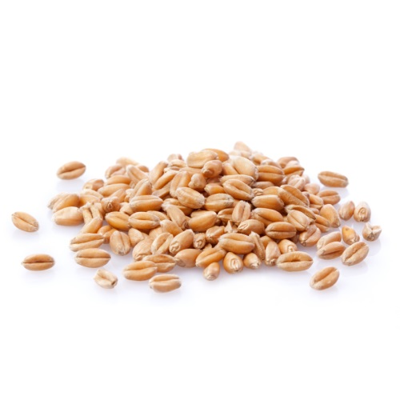


5-тиуровневая модель оценивания показателей качества
Модель свёрнутого оценивания ООП ДО ДОО
Элементарное понимание

Slide 34
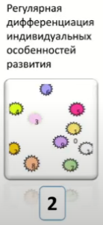
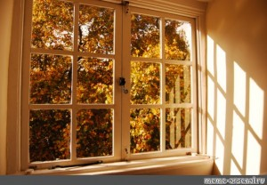

5-тиуровневая модель оценивания показателей качества
Модель свёрнутого оценивания ООП ДО ДОО
Процессное понимание

Slide 35
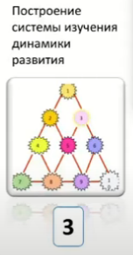

5-тиуровневая модель оценивания показателей качества
Модель свёрнутого оценивания ООП ДО ДОО
Системное понимание

Slide 36
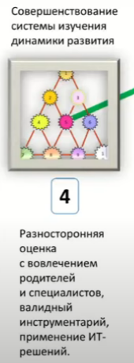
5-тиуровневая модель оценивания показателей качества
Модель свёрнутого оценивания ООП ДО ДОО
Средовое понимание

Slide 37
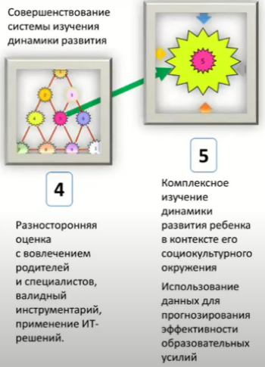


5-тиуровневая модель оценивания показателей качества
Модель свёрнутого оценивания ООП ДО ДОО
Глобальное понимание

Slide 38
5-тиуровневая модель оценивания показателей качества
Свёрнутая модель оценивания показателей качества
Требуется серьезная работа по повышению качества | Качество стремится к базовому | Базовый уровень качества | Хорошее качество | Превосходное качество
1 | 2 | 3 | 4 | 5
Элементарное понимание | Процессное понимание | Системное понимание | Средовое понимание | Глобальное понимание

Slide 39
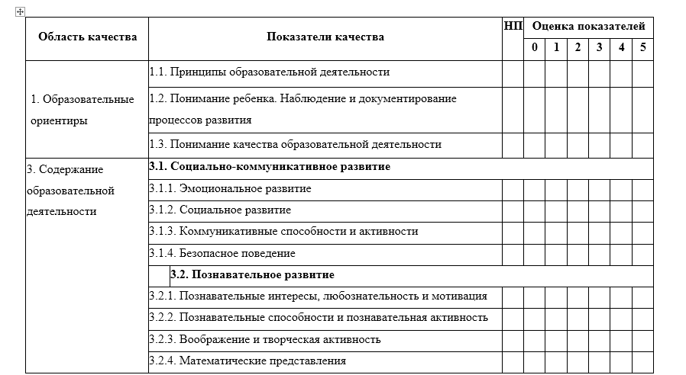
Модель оценивания ООП ДО ДОО
Лист внутренней оценки ДОО
«ВНУТРЕННЯЯ ОЦЕНКА КАЧЕСТВА ОБРАЗОВАТЕЛЬНЫХ ПРОГРАММ ДОО»

Slide 40
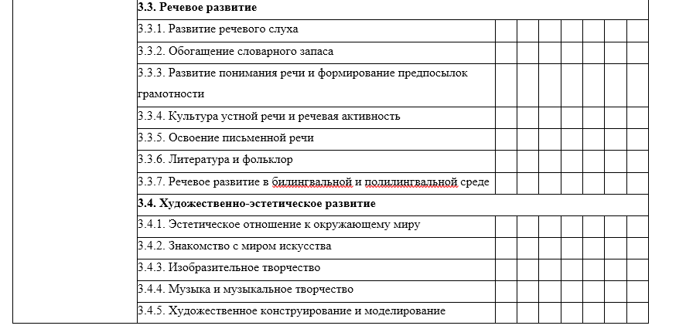
Модель оценивания ООП ДО ДОО
Лист внутренней оценки ДОО
«ВНУТРЕННЯЯ ОЦЕНКА КАЧЕСТВА ОБРАЗОВАТЕЛЬНЫХ ПРОГРАММ ДОО»

Slide 41
Модель оценивания ООП ДО ДОО
Лист внутренней оценки ДОО
«ВНУТРЕННЯЯ ОЦЕНКА КАЧЕСТВА ОБРАЗОВАТЕЛЬНЫХ ПРОГРАММ ДОО»
3.3.5. Освоение письменной речи

Slide 42
О термине «письменная речь»
«Словарь методических терминов»: «письменная речь»
ПИСЬМЕННАЯ РЕЧЬ (П. р.). Форма речи, связанная с выражением и восприятием мыслей в графической форме. П. р. включает в себя, таким образом, два вида речевой деятельности: продуктивный (письмо) и рецептивный (чтение). П. р. может осуществляться средствами массовой коммуникации (книга, пресса и др.) и индивидуальной (письмо, заявление, поздравление, план, тезисы, аннотация и др.). По сравнению с устной речью П. р. более развернута, структурно сложна, организованна, логически связна.
В обучении П. р. можно выделить три этапа:
1) владение графикой ( овладение 2-мя навыками – правильное изображение букв и правильное соединение их в слове) и орфографией (освоение норм правописания слов);
2) усвоение структурных моделей предложений;
3) овладение П. р. как средством общения (написание сочинений, заметки, план, тезисы, объявление, заявление, статья, доклад, отчет и т.д.).

Slide 43
О термине «письменная речь»
«Словарь Л. С. Выготского»: «письменная речь»
<...> сначала письменная речь состоит из системы знаков, условно обозначающих звуки и слова устной речи; <...> письменная речь превращается в систему знаков, непосредственно
символизирующих обозначаемые предметы и отношения между ними;
<...> овладение этой сложной системой знаков не может совершаться
исключительно механически, извне;
<...> овладение письменной речью <...> является на самом деле продуктом
длительного развития сложных функций поведения ребенка; процесс это совершенно иной, чем устная;
главное отличие: письменная речь есть алгебра речи….;
<...> замедление письменной речи вызывает не только количественные, но и качественные изменения, так как в результате этого замедления
получаются уже новый стиль и новый психологический характер детского
творчества.

Slide 44
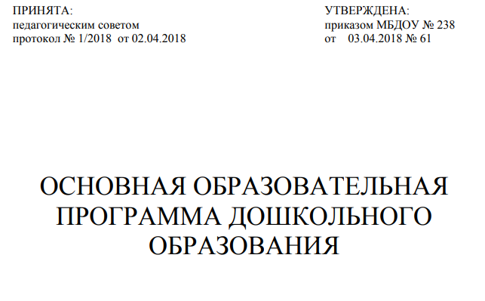
Пример 1: ООП ДО. Модельная ДОО

Slide 45
Модель оценивания ООП ДО ДОО
Лист внутренней оценки ДОО
«ВНУТРЕННЯЯ ОЦЕНКА КАЧЕСТВА ОБРАЗОВАТЕЛЬНЫХ ПРОГРАММ ДОО»
Уровневые индикаторы качества:
0-й уровень — «Программа не содержит информации по данному показателю». Программа не содержит упоминаний деятельности, связанной с оцениваемым показателем.
Если при изучении программы Вы не нашли упоминаний деятельности, связанной с оцениваемым показателем, то поставьте отметку «0-ой уровень» и завершите оценивание показателя.
1-й уровень — «Программа содержит отдельные элементы». Программа предусматривает реализацию деятельности, связанной с оцениваемым показателем и содержит упоминания такой деятельности как минимум в одном из своих разделов.

Slide 46
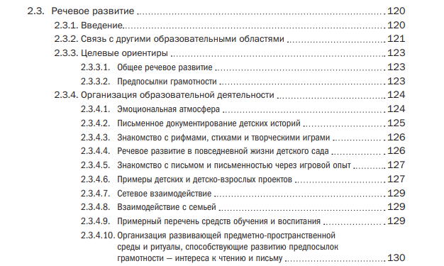
Пример: структура Содержательного раздела ООП ДО.
Модельная ДОО

Slide 47
Модель оценивания ООП ДО ДОО
Лист внутренней оценки ДОО
«ВНУТРЕННЯЯ ОЦЕНКА КАЧЕСТВА ОБРАЗОВАТЕЛЬНЫХ ПРОГРАММ ДОО»
Уровневые индикаторы качества:
0-й уровень — «Программа не содержит информации по данному показателю». Программа не содержит упоминаний деятельности, связанной с оцениваемым показателем.
Если при изучении программы Вы не нашли упоминаний деятельности, связанной с оцениваемым показателем, то поставьте отметку «0-ой уровень» и завершите оценивание показателя.
1-й уровень — «Программа содержит отдельные элементы». Программа предусматривает реализацию деятельности, связанной с оцениваемым показателем и содержит упоминания такой деятельности как минимум в одном из своих разделов.

Slide 48
Пример1: ООП ДО. Структура Содержательного раздела

Slide 49
Модель оценивания ООП ДО ДОО
Лист внутренней оценки ДОО
«ВНУТРЕННЯЯ ОЦЕНКА КАЧЕСТВА ОБРАЗОВАТЕЛЬНЫХ ПРОГРАММ ДОО»
3.3.5. Освоение письменной речи

Slide 50
Модель оценивания ООП ДО ДОО
Лист внутренней оценки ДОО
«ВНУТРЕННЯЯ ОЦЕНКА КАЧЕСТВА ОБРАЗОВАТЕЛЬНЫХ ПРОГРАММ ДОО»
Уровневые индикаторы качества:
2-й уровень — «Программа частично соответствует» {В дополнение к предыдущему}. Программа предусматривает реализацию регулярной деятельности, соответствующую показателю качества - описаны целевые ориентиры данной деятельности, ее содержание либо способы организации данной деятельности в ДОО.

Slide 51
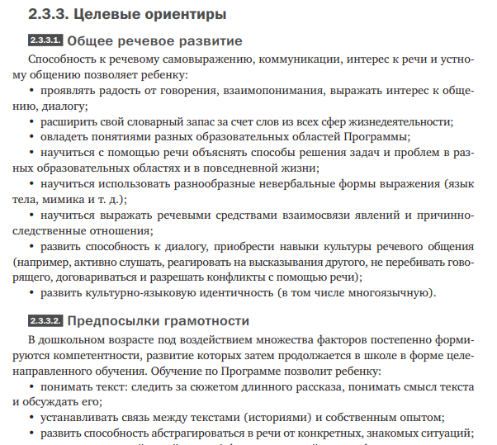
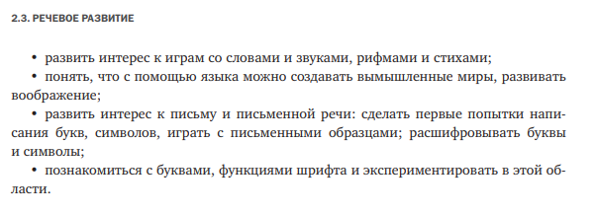
Пример: Целевые ориентиры в ООП ДО. Модельная ДОО

Slide 52
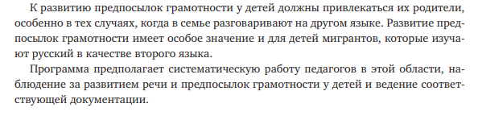
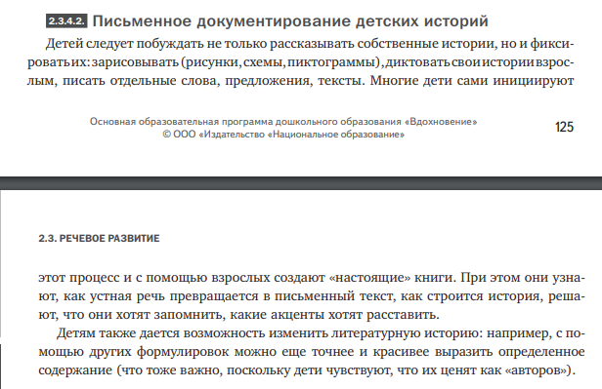
Пример: Описание содержания систематической работы в ООП ДО.
Модельная ДОО

Slide 53
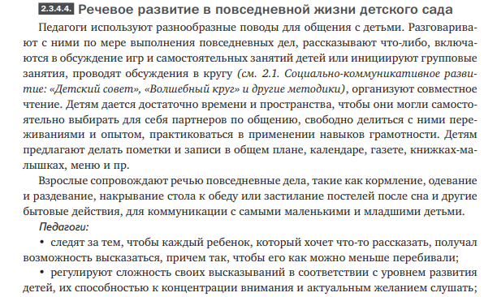
Пример: Описание содержания систематической работы в ООП ДО.
Модельная ДОО

Slide 54
Модель оценивания ООП ДО ДОО
Лист внутренней оценки ДОО
«ВНУТРЕННЯЯ ОЦЕНКА КАЧЕСТВА ОБРАЗОВАТЕЛЬНЫХ ПРОГРАММ ДОО»
3.3.5. Освоение письменной речи

Slide 55
Модель оценивания ООП ДО ДОО
Лист внутренней оценки ДОО
«ВНУТРЕННЯЯ ОЦЕНКА КАЧЕСТВА ОБРАЗОВАТЕЛЬНЫХ ПРОГРАММ ДОО»
Уровневые индикаторы качества:
3-й уровень — «Программа полностью соответствует» {В дополнение к предыдущему}. Программа предусматривает системную работу по направлению, описываемому показателем качества, выстроенную с учетом принципов ФГОС ДО.

Slide 56
Пример: Описание содержания систематической работы в ООП ДО.
Модельная ДОО

Slide 57
Модель оценивания ООП ДО ДОО
Лист внутренней оценки ДОО
«ВНУТРЕННЯЯ ОЦЕНКА КАЧЕСТВА ОБРАЗОВАТЕЛЬНЫХ ПРОГРАММ ДОО»
3.3.5. Освоение письменной речи

Slide 58
Модель оценивания ООП ДО ДОО
Лист внутренней оценки ДОО
«ВНУТРЕННЯЯ ОЦЕНКА КАЧЕСТВА ОБРАЗОВАТЕЛЬНЫХ ПРОГРАММ ДОО»
3.3.5. Освоение письменной речи

Slide 59
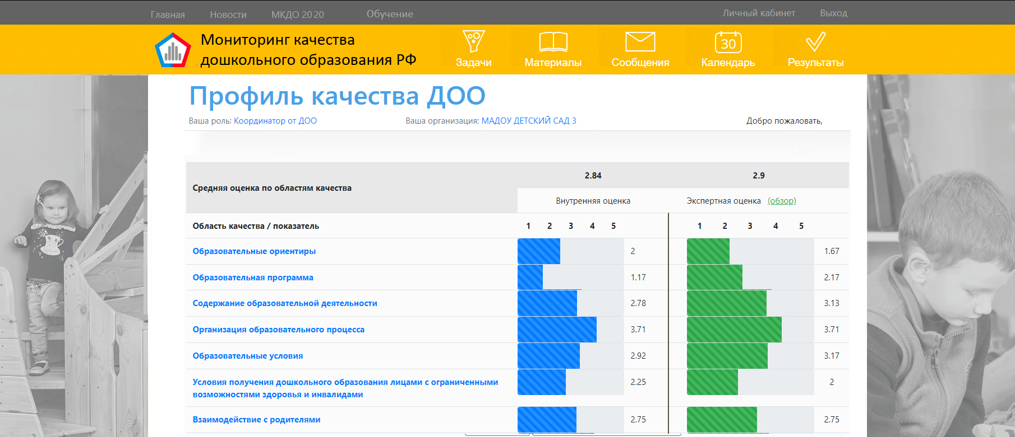
Информационная платформа МКДО

Slide 60
Модель оценивания ООП ДО ДОО
Лист внутренней оценки ДОО
«ВНУТРЕННЯЯ ОЦЕНКА КАЧЕСТВА ОБРАЗОВАТЕЛЬНЫХ ПРОГРАММ ДОО»

Slide 61
Модель оценивания ООП ДО ДОО
Лист внутренней оценки ДОО
«ВНУТРЕННЯЯ ОЦЕНКА КАЧЕСТВА ОБРАЗОВАТЕЛЬНЫХ ПРОГРАММ ДОО»

Slide 62
Ресурс показателей качества МКДО 2020
Трансформация показателей качества в цели и задачи развития
Этапы и содержание работы
Цель
Задачи
Направления работы
Над какой областью работаем?
В каком порядке и над чем именно работать?
Структурный компонент 1
Структурный компонент 2
В каком порядке и над чем именно работать?
Что в нее входит?
Структурный компонент 3
Структурный компонент 4
В каком порядке и над чем именно работать?
Структурный компонент 5

Slide 63
Ресурс показателей качества МКДО 2020
Пример: показатель качества ООП ДО «Социально-коммуникативное развитие»
Задачи и содержание работы
Цель
Задачи
Направления работы
I Этап. Ступени
II Этап. Ступени
III Этап. Ступени
IV Этап. Ступени
V Этап. Ступени
Эмоциональное развитие
Содержание образовательной деятельности
Социальное развитие
I Этап. Ступени
II Этап. Ступени
III Этап. Ступени
IV Этап. Ступени
V Этап. Ступени
Социально-коммуникативное
развитие
Коммуникативные способности и активности
3
Безопасное поведение
I Этап. Ступени
II Этап. Ступени
III Этап. Ступени
IV Этап. Ступени
V Этап. Ступени

Slide 64
3.1. Группа показателей Социально-коммуникативное развитие
3.1.1. Эмоциональное развитие
Линия | Требуется серьезная работа по повышению качества | Качество стремится к базовому | Базовый уровень | Хорошее качество | Превосходное качество
 | 1 | 2 | 3 | 4 | 5
А | Документирование 1.1. Предусмотрено эмоциональное развитие (ЭР) воспитанников ДОО. | 2.1. Предусмотрена регулярная деятельность по ЭР воспитанников группы, Обозначены целевые ориентиры и содержание ЭР. 2.2. В планах ОД предусмотрены эмоционально насыщенные события, позволяющие вызвать эмоциональное отношение и отклик ребенка на него (напр., праздники, просмотр видеофильмов, встречи с интересными людьми и пр.). | 3.1. Предусмотрено системное развитие: ЭР интегрировано в целостный образовательный процесс ДОО, освоение разностороннего содержания ЭР происходит во взаимосвязи с содержанием всех образовательных областей ФГОС ДО, в различных видах деятельности с учетом потребностей и возможностей, интересов и инициативы воспитанников ДОО. | 4.1. Предусмотрена амплификация и постоянное совершенствование образовательной среды в части ЭР с учетом потребностей, ожиданий, интересов и инициативы семей воспитанников и сотрудников ДОО. Напр., ЭР дополняется подготовкой детей к типичным стрессовым ситуациям (поход к врачу; что делать, если потерялся), или детей учат, как действовать при столкновении с эмоциональной агрессией других (напр., с гневом и раздражением), выбирать оптимальный вариант поведения, как справляться со своими эмоциями, напр., со страхами, злостью, агрессией, раздражительностью, унынием, находить поводы для радости. 4.2. Определены критерии качества педагогической работы в сфере ЭР воспитанников ДОО. | 5.1. Предусмотрено формирование ценностно-ориентированной культуры ЭР, выстраиваемой с учетом особенностей социокультурного окружения. В формирование культуры ЭР вовлекаются все заинтересованные стороны. 5.2. Предусмотрена база знаний ДОО (см. определение во Введении) в сфере ЭР воспитанников ДОО. Изучается влияние различных компонентов образовательной среды внутри и за рамками ДОО на ЭР ребенка, вовлекаются заинтересованные стороны. 5.3. Предусмотрено насыщение содержания образования современными научно-обоснованными программными компонентами в сфере ЭР. Напр., программа развития эмоциональной устойчивости детей.
Б | Процесс 1.2. Педагог поддерживает эмоциональное благополучие детей в течение дня, сглаживает негативные эмоциональные «вспышки» в ГРУППЕ. | 2.3. В ГРУППЕ реализуется регулярная деятельность по ЭР воспитанников. 2.4. Педагог выглядит эмоционально уравновешенным, показывает хороший пример детям по управлению собственными эмоциями. 2.5. Педагог установил эмоциональный контакт с детьми (дети в присутствии педагога свободно выражают свои эмоции, а педагог их адекватно воспринимает (без отвержения отдельных эмоций)). 2.6. Педагог помогает детям понять, что они чувствуют, вербализировать свои эмоциональные переживания (напр., злость, страх, радость, грусть, удивление…), а также распознать чувства и состояния окружающих, опираясь на их лица, жесты, позу (напр.: «Посмотри на Витю, он плачет, ему больно»). 2.7. Педагог обсуждает с детьми полученные впечатления от эмоционально насыщенных событий, формируя интерес к человеческим отношениям, чувствам других людей. | 3.2. Педагог выстраивает разностороннее ЭР, адаптируя эмоциональное взаимодействие с учетом потребностей, способностей, интересов и инициативы воспитанников ГРУППЫ (в т.ч., привычек, причин огорчений, любимых занятий, привязанности к некоторым игрушкам, индивидуальных пристрастий, особенностей характера и т. д.). Напр., с доверительным почтением обращается к «задумчивому интроверту», занятому конструированием, разрешает взять с собой в кровать любимую игрушку и т.п. 3.3. Педагог демонстрирует вербально и невербально свое эмоциональное отношение к событиям своей жизни и жизни окружающих людей (детей), комментирует их и объясняет детям связь событий и настроения. 3.4. Педагог учит детей сочувствию, сопереживанию, пониманию и адекватному эмоциональному отношению к людям, их настроению, чувствам и поступкам, адекватному эмоциональному реагированию на конкретные ситуации. | 4.3. В ГРУППЕ реализуется предусмотренная работа по созданию среды ЭР воспитанников. 4.4. Педагог проводит самоанализ эффективности своей работы с опорой на критерии качества в сфере ЭР. Получает обратную связь коллег. 4.5. Педагогическая работа в сфере ЭР детей регулярно совершенствуется. | 5.4. В ГРУППЕ наблюдается высокая культура эмоционального взаимодействия (определены ценности, правила и нормы, сформировались традиции). Напр., «утро начинается с улыбки и добрых пожеланий». 5.5. Педагог демонстрирует высокий уровень профессиональной компетентности, может служит образцом лучшей практики в сфере ЭР, владеет широким кругом навыков, напр., навыками эмоционально-смыслового комментирования для осмысленной организации впечатлений детей с ОВЗ. 5.6. Педагоги целенаправленно ведут работу по вовлечению семьи ребенка в поле его ЭР. 5.7. ДОО привлекает партнеров/специалистов для участия в эмоциональном развитии детей.
В | Предметно-пространственная среда 1.3. В группе имеются материалы для эмоционального развития детей. | 2.8. В группе воспитанникам доступны большую часть дня материалы для эмоционального развития. | 3.5. Воспитанникам доступны разные материалы для ЭР, напр., дидактические материалы, детские книги, иллюстрирующие разные эмоциональные состояния, книги с художественными произведениями, которые могут служить опорой в работе над эмоциональным развитием. | 4.6. Воспитанникам доступен широкий круг разнообразных материалов, которые используются для ЭР, подобранный с учетом текущей реализуемой деятельности, интересов и инициативы воспитанников и их семей (напр., дидактические карточки с эмоциональными состояниями детей подобраны с учетом национальных особенностей детей группы). 4.7. В среде присутствуют материалы для ЭР, изготовленные с участием детей. | 5.8. Среда ДОО развивается, адаптируется с учетом потребностей, ожиданий, возможностей, интересов и инициативы заинтересованных сторон, с учетом социокультурного окружения. Напр., в соответствии с пожеланиями родителей в ДОО предусмотрены помещения для эмоциональной релаксации (напр., световые студии и пр.).

Slide 65
3.1. Группа показателей Социально-коммуникативное развитие
3.1.1. Эмоциональное развитие
Линия | Требуется серьезная работа по повышению качества | Качество стремится к базовому | Базовый уровень | Хорошее качество | Превосходное качество
 | 1 | 2 | 3 | 4 | 5
А | Документирование 1.1. Предусмотрено эмоциональное развитие (ЭР) воспитанников ДОО. | 2.1. Предусмотрена регулярная деятельность по ЭР воспитанников группы, Обозначены целевые ориентиры и содержание ЭР. 2.2. В планах ОД предусмотрены эмоционально насыщенные события, позволяющие вызвать эмоциональное отношение и отклик ребенка на него (напр., праздники, просмотр видеофильмов, встречи с интересными людьми и пр.). | 3.1. Предусмотрено системное развитие: ЭР интегрировано в целостный образовательный процесс ДОО, освоение разностороннего содержания ЭР происходит во взаимосвязи с содержанием всех образовательных областей ФГОС ДО, в различных видах деятельности с учетом потребностей и возможностей, интересов и инициативы воспитанников ДОО. | 4.1. Предусмотрена амплификация и постоянное совершенствование образовательной среды в части ЭР с учетом потребностей, ожиданий, интересов и инициативы семей воспитанников и сотрудников ДОО. Напр., ЭР дополняется подготовкой детей к типичным стрессовым ситуациям (поход к врачу; что делать, если потерялся), или детей учат, как действовать при столкновении с эмоциональной агрессией других (напр., с гневом и раздражением), выбирать оптимальный вариант поведения, как справляться со своими эмоциями, напр., со страхами, злостью, агрессией, раздражительностью, унынием, находить поводы для радости. 4.2. Определены критерии качества педагогической работы в сфере ЭР воспитанников ДОО. | 5.1. Предусмотрено формирование ценностно-ориентированной культуры ЭР, выстраиваемой с учетом особенностей социокультурного окружения. В формирование культуры ЭР вовлекаются все заинтересованные стороны. 5.2. Предусмотрена база знаний ДОО (см. определение во Введении) в сфере ЭР воспитанников ДОО. Изучается влияние различных компонентов образовательной среды внутри и за рамками ДОО на ЭР ребенка, вовлекаются заинтересованные стороны. 5.3. Предусмотрено насыщение содержания образования современными научно-обоснованными программными компонентами в сфере ЭР. Напр., программа развития эмоциональной устойчивости детей.
Б | Процесс 1.2. Педагог поддерживает эмоциональное благополучие детей в течение дня, сглаживает негативные эмоциональные «вспышки» в ГРУППЕ. | 2.3. В ГРУППЕ реализуется регулярная деятельность по ЭР воспитанников. 2.4. Педагог выглядит эмоционально уравновешенным, показывает хороший пример детям по управлению собственными эмоциями. 2.5. Педагог установил эмоциональный контакт с детьми (дети в присутствии педагога свободно выражают свои эмоции, а педагог их адекватно воспринимает (без отвержения отдельных эмоций)). 2.6. Педагог помогает детям понять, что они чувствуют, вербализировать свои эмоциональные переживания (напр., злость, страх, радость, грусть, удивление…), а также распознать чувства и состояния окружающих, опираясь на их лица, жесты, позу (напр.: «Посмотри на Витю, он плачет, ему больно»). 2.7. Педагог обсуждает с детьми полученные впечатления от эмоционально насыщенных событий, формируя интерес к человеческим отношениям, чувствам других людей. | 3.2. Педагог выстраивает разностороннее ЭР, адаптируя эмоциональное взаимодействие с учетом потребностей, способностей, интересов и инициативы воспитанников ГРУППЫ (в т.ч., привычек, причин огорчений, любимых занятий, привязанности к некоторым игрушкам, индивидуальных пристрастий, особенностей характера и т. д.). Напр., с доверительным почтением обращается к «задумчивому интроверту», занятому конструированием, разрешает взять с собой в кровать любимую игрушку и т.п. 3.3. Педагог демонстрирует вербально и невербально свое эмоциональное отношение к событиям своей жизни и жизни окружающих людей (детей), комментирует их и объясняет детям связь событий и настроения. 3.4. Педагог учит детей сочувствию, сопереживанию, пониманию и адекватному эмоциональному отношению к людям, их настроению, чувствам и поступкам, адекватному эмоциональному реагированию на конкретные ситуации. | 4.3. В ГРУППЕ реализуется предусмотренная работа по созданию среды ЭР воспитанников. 4.4. Педагог проводит самоанализ эффективности своей работы с опорой на критерии качества в сфере ЭР. Получает обратную связь коллег. 4.5. Педагогическая работа в сфере ЭР детей регулярно совершенствуется. | 5.4. В ГРУППЕ наблюдается высокая культура эмоционального взаимодействия (определены ценности, правила и нормы, сформировались традиции). Напр., «утро начинается с улыбки и добрых пожеланий». 5.5. Педагог демонстрирует высокий уровень профессиональной компетентности, может служит образцом лучшей практики в сфере ЭР, владеет широким кругом навыков, напр., навыками эмоционально-смыслового комментирования для осмысленной организации впечатлений детей с ОВЗ. 5.6. Педагоги целенаправленно ведут работу по вовлечению семьи ребенка в поле его ЭР. 5.7. ДОО привлекает партнеров/специалистов для участия в эмоциональном развитии детей.
В | Предметно-пространственная среда 1.3. В группе имеются материалы для эмоционального развития детей. | 2.8. В группе воспитанникам доступны большую часть дня материалы для эмоционального развития. | 3.5. Воспитанникам доступны разные материалы для ЭР, напр., дидактические материалы, детские книги, иллюстрирующие разные эмоциональные состояния, книги с художественными произведениями, которые могут служить опорой в работе над эмоциональным развитием. | 4.6. Воспитанникам доступен широкий круг разнообразных материалов, которые используются для ЭР, подобранный с учетом текущей реализуемой деятельности, интересов и инициативы воспитанников и их семей (напр., дидактические карточки с эмоциональными состояниями детей подобраны с учетом национальных особенностей детей группы). 4.7. В среде присутствуют материалы для ЭР, изготовленные с участием детей. | 5.8. Среда ДОО развивается, адаптируется с учетом потребностей, ожиданий, возможностей, интересов и инициативы заинтересованных сторон, с учетом социокультурного окружения. Напр., в соответствии с пожеланиями родителей в ДОО предусмотрены помещения для эмоциональной релаксации (напр., световые студии и пр.).

Slide 66
3.1. Группа показателей Социально-коммуникативное развитие
3.1.1. Эмоциональное развитие
Линия | Базовый уровень | Хорошее качество | Превосходное качество
 | 3 | 4 | 5
А | 3.1. Предусмотрено системное развитие: ЭР интегрировано в целостный образовательный процесс ДОО, освоение разностороннего содержания ЭР происходит во взаимосвязи с содержанием всех образовательных областей ФГОС ДО, в различных видах деятельности с учетом потребностей и возможностей, интересов и инициативы воспитанников ДОО. | 4.1. Предусмотрена амплификация и постоянное совершенствование образовательной среды в части ЭР с учетом потребностей, ожиданий, интересов и инициативы семей воспитанников и сотрудников ДОО. Напр., ЭР дополняется подготовкой детей к типичным стрессовым ситуациям (поход к врачу; что делать, если потерялся), или детей учат, как действовать при столкновении с эмоциональной агрессией других (напр., с гневом и раздражением), выбирать оптимальный вариант поведения, как справляться со своими эмоциями, напр., со страхами, злостью, агрессией, раздражительностью, унынием, находить поводы для радости. 4.2. Определены критерии качества педагогической работы в сфере ЭР воспитанников ДОО. | 5.1. Предусмотрено формирование ценностно-ориентированной культуры ЭР, выстраиваемой с учетом особенностей социокультурного окружения. В формирование культуры ЭР вовлекаются все заинтересованные стороны. 5.2. Предусмотрена база знаний ДОО (см. определение во Введении) в сфере ЭР воспитанников ДОО. Изучается влияние различных компонентов образовательной среды внутри и за рамками ДОО на ЭР ребенка, вовлекаются заинтересованные стороны. 5.3. Предусмотрено насыщение содержания образования современными научно-обоснованными программными компонентами в сфере ЭР. Напр., программа развития эмоциональной устойчивости детей.
Б | 3.2. Педагог выстраивает разностороннее ЭР, адаптируя эмоциональное взаимодействие с учетом потребностей, способностей, интересов и инициативы воспитанников ГРУППЫ (в т.ч., привычек, причин огорчений, любимых занятий, привязанности к некоторым игрушкам, индивидуальных пристрастий, особенностей характера и т. д.). Напр., с доверительным почтением обращается к «задумчивому интроверту», занятому конструированием, разрешает взять с собой в кровать любимую игрушку и т.п. 3.3. Педагог демонстрирует вербально и невербально свое эмоциональное отношение к событиям своей жизни и жизни окружающих людей (детей), комментирует их и объясняет детям связь событий и настроения. 3.4. Педагог учит детей сочувствию, сопереживанию, пониманию и адекватному эмоциональному отношению к людям, их настроению, чувствам и поступкам, адекватному эмоциональному реагированию на конкретные ситуации. | 4.3. В ГРУППЕ реализуется предусмотренная работа по созданию среды ЭР воспитанников. 4.4. Педагог проводит самоанализ эффективности своей работы с опорой на критерии качества в сфере ЭР. Получает обратную связь коллег. 4.5. Педагогическая работа в сфере ЭР детей регулярно совершенствуется. | 5.4. В ГРУППЕ наблюдается высокая культура эмоционального взаимодействия (определены ценности, правила и нормы, сформировались традиции). Напр., «утро начинается с улыбки и добрых пожеланий». 5.5. Педагог демонстрирует высокий уровень профессиональной компетентности, может служит образцом лучшей практики в сфере ЭР, владеет широким кругом навыков, напр., навыками эмоционально-смыслового комментирования для осмысленной организации впечатлений детей с ОВЗ. 5.6. Педагоги целенаправленно ведут работу по вовлечению семьи ребенка в поле его ЭР. 5.7. ДОО привлекает партнеров/специалистов для участия в эмоциональном развитии детей.
В | 3.5. Воспитанникам доступны разные материалы для ЭР, напр., дидактические материалы, детские книги, иллюстрирующие разные эмоциональные состояния, книги с художественными произведениями, которые могут служить опорой в работе над эмоциональным развитием. | 4.6. Воспитанникам доступен широкий круг разнообразных материалов, которые используются для ЭР, подобранный с учетом текущей реализуемой деятельности, интересов и инициативы воспитанников и их семей (напр., дидактические карточки с эмоциональными состояниями детей подобраны с учетом национальных особенностей детей группы). 4.7. В среде присутствуют материалы для ЭР, изготовленные с участием детей. | 5.8. Среда ДОО развивается, адаптируется с учетом потребностей, ожиданий, возможностей, интересов и инициативы заинтересованных сторон, с учетом социокультурного окружения. Напр., в соответствии с пожеланиями родителей в ДОО предусмотрены помещения для эмоциональной релаксации (напр., световые студии и пр.).

Slide 67
Ресурс показателей качества МКДО 2020.
Трансформация показателей качества в цели и задачи развития
Трансформация показателей качества в цели и задачи развития. Рекомендации по эмоциональному развитию детей
 | Цель: ДОСТИЖЕНИЕ УРОВНЯ КАЧЕСТВА 3 «БАЗОВЫЙ УРОВЕНЬ»
 | 3.1. Предусмотреть интеграцию эмоционального развития во все образовательные области образовательной деятельности в ГРУППЕ. 3.7. Обеспечить воспитанников детскими книгами, иллюстрирующими разные эмоциональные состояния, книги с художественными произведениями, которые могут служить опорой в работе над эмоциональным развитием.
 | Цель: ДОСТИЖЕНИЕ УРОВНЯ КАЧЕСТВА 4 «ХОРОШЕЕ КАЧЕСТВО»
 | 4.2. Определить критерии качества педагогической работы в сфере ЭР воспитанников ДОО. 4.4. Определить процедуру самоанализа эффективности педагогической работы с опорой на вышеуказанные критерии качества. В документацию ДОО включить комплекс мероприятий по организации обратной связи коллег по данному показателю качества.

Slide 68
Курсовая подготовка на 2021 год по МКДО 2020 и ВСОКО ДОО на образовательной платформе АНО ДПО «НИКО»
«Внутренняя оценка качества образования в ДОО с использованием инструментария МКДО»
«Организация и проведение мониторинга качества дошкольного образования в соответствии с Концепцией МКДО»
«Комплексная подготовка экспертов к проведению экспертной оценки качества дошкольного образования в ДОО с использованием инструментария МКДО»
«Эффективная реализация внутренней оценки качества дошкольного образования в ДОО с использованием инструментария МКДО. Региональная модель»
Заявки можно направлять на почту:
in@niko.institute, vorotnikova@niko.institute

Slide 69
Мониторинг качества дошкольного образования 2020
Создайте надежную основу
для развития ДОО
Спасибо за внимание!
Включайте инновационную деятельность
при поддержке АНО ДПО
«Национальный институт качества образования»
info@niko.institute

